Slide 1
Исследовательская работа по теме: «Определение коэффициента внутреннего трения жидкостей методом Стокса»
Выполнила: ученица 10 класса «Б» Дугонина Татьяна
Научный руководитель: Солдатова Галина Борисовна

Slide 2
Цель:
Определить коэффициент внутреннего трения жидкостей по методу Стокса.

Slide 3
Задачи:
1) Изучить методику вычисления и определения коэффициента внутреннего трения жидкостей по методу Стокса.
2) Экспериментально определить коэффициент внутреннего трения жидкостей: глицерина, касторового масла, дизельного топлива, импортного масла, рафинированного масла «Золотая семечка», нерафинированного масла «Для всей семьи», моторного масла М-8В и моторного масла М-63/12Г1.
3) Построить график зависимости коэффициента внутреннего трения от температуры.
4) Сравнить полученные значения коэффициента внутреннего трения со значениями ГОСТа.

Slide 4
1)Формула Стокса:
2) Формула определения коэффициента внутреннего трения:

Slide 5
Экспериментальная установка, используемая для определения коэффициента внутреннего трения по методу Стокса, показана на рис. 3.1. Это функциональный модуль, на передней панели которого находится крепежный винт 1, табличка 2 с называется работы, цилиндрические стеклянные колбы 3 с пробками 4, расположенные симметрично относительно измерительной линейки 6, два ползунка (верхний и нижний) с планками 5, осветитель. Цилиндрические сосуды заполнены вязкими жидкостями. Для каждой жидкости проводят серию опытов: в сосуд через отверстие в пробке 4 пускают поочередно пять небольших шариков, плотность которых больше плотности жидкости.

Slide 6
Формула для определение коэффициента внутреннего трения для глицерина без учета радиуса цилиндрического сосуда
∆η=√((ση/σρ_{T})∆ρ_{T})²+(ση/σρ_{ж})²+((ση/σg)∆g)²+((ση/σd)∆d)²+((ση/σt)∆t)²+((ση/σL)∆L)²

Slide 7
Формула для определения коэффициента внутреннего трения для глицерина с учетом радиуса цилиндрического сосуда
η=(2/9)*g*r²*(((ρ_{т}-ρ_{ж})*t)/(L*(1+2,4r/R)))

Slide 8
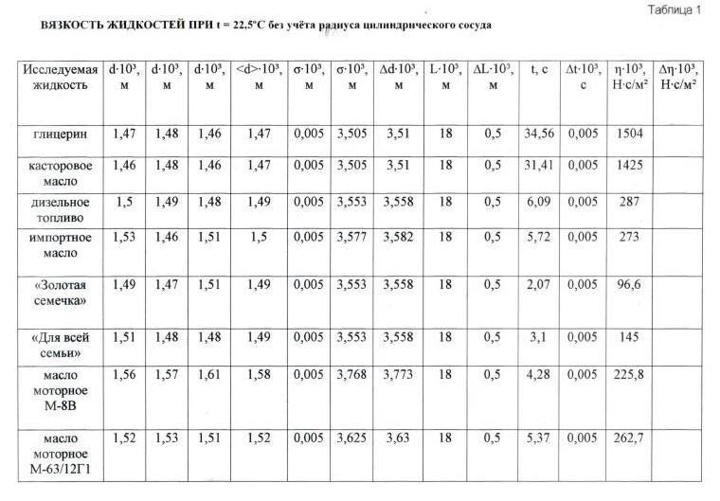
Таблица №1

Slide 9
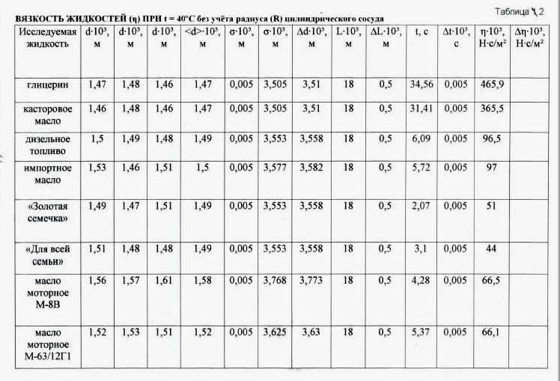
Таблица №2

Slide 10
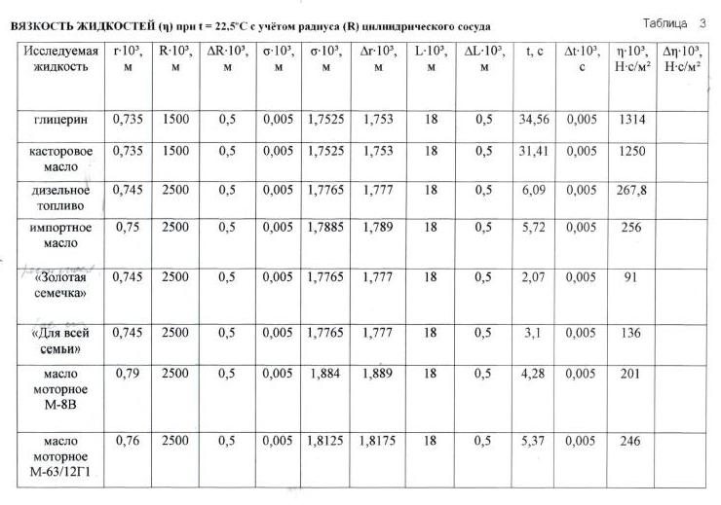
Таблица №3

Slide 11
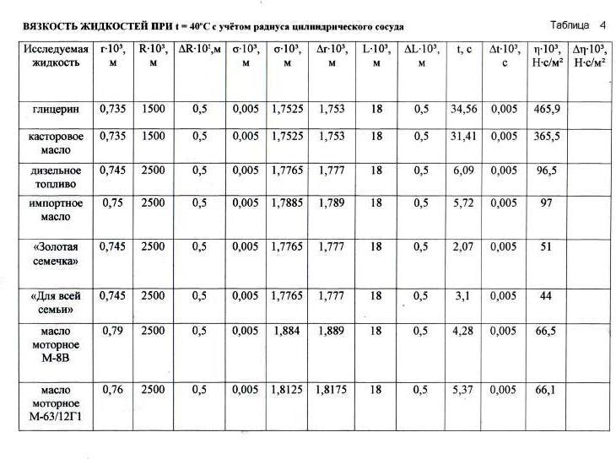
Таблица №4

Slide 12
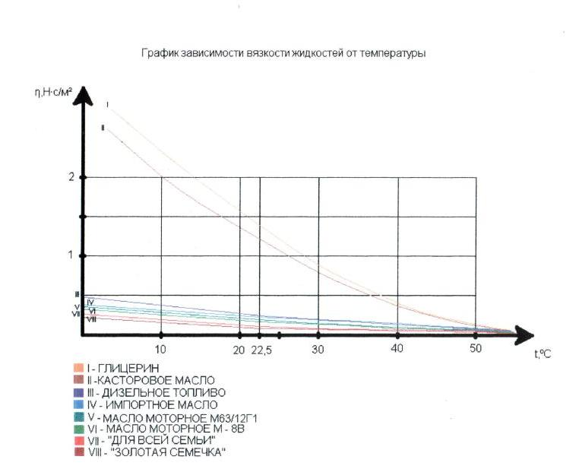
График зависимости

Slide 13
Выводы:
1. Я изучила методику вычисления и определения коэффициента внутреннего трения
жидкостей по методу Стокса.
2. Экспериментально определил вязкость жидкостей: глицерина, касторового масла,
рафинированного подсолнечного масла «Золотая семечка», нерафинированного
подсолнечного масла «Для всей семьи», импортного машинного масла, дизельного топлива, моторного масла М-8В и моторного масла М-63/12Г_{l}.
3. Определил зависимость коэффициента внутреннего трения жидкостей от температуры.
Проведя эксперименты при t=22,5°C и t=40°C, выяснил, что при увеличении температуры
вязкость жидкостей уменьшается.
4. Посетив организацию «Мордовнефтепродукт» и «Независимую торговую экспертизу», я выяснила, что вязкость является одной из характеристик качества жидкостей. Поэтому, если сравнить вязкости жидкостей, экспериментально выведенные мной с табличными значениями в ГОСТе можно определить качество жидкостей. Я сравнил табличные значения вязкостей с экспериментально выведенными мной, и обнаружил, что вязкости дизельного топлива и подсолнечных масел с учётом погрешностей совпадают с табличными значениями, а вязкости моторных масел М-8В и М-63/12Г_{l} существенно отличаются, значит, можно усомниться в ГОСТе изготовления этих масел.

